Slide 1
2023年益阳市赫山区“童心永向党 筑梦向未来”
——图说社会主义核心价值观
社会主义建设的探索和曲折发展
1956年9月15日至27日，中国共产党第八次全国代表大会在北京举行。这是党在全国执政后召开的第一次全国代表大会。毛泽东在开幕词中开宗明义地指明大会的任务是："总结从七次大会以来的经验，团结全党，团结国内外一切可能团结的力量，为了建设一个伟大的社会主义的中国而奋斗。"他满怀信心地说："已经得到解放的中国人民的力量是无穷无尽的","一定能够一步一步地把我国建设成为﹣个伟大的社会主义工业化的国家"。人们热切感受到，中国历史上一个新的全面的大规模的社会主义建设时期开始了。

Slide 2
童心永向党 筑梦向未来
——图说社会主义核心价值观
2023年益阳市赫山区“童心永向党 筑梦向未来”
——图说社会主义核心价值观
社会主义建设的探索和曲折发展
1956年9月15日至27日，中国共产党第八次全国代表大会在北京举行。这是党在全国执政后召开的第一次全国代表大会。毛泽东在开幕词中开宗明义地指明大会的任务是："总结从七次大会以来的经验，团结全党，团结国内外一切可能团结的力量，为了建设一个伟大的社会主义的中国而奋斗。"他满怀信心地说："已经得到解放的中国人民的力量是无穷无尽的","一定能够一步一步地把我国建设成为﹣个伟大的社会主义工业化的国家"。人们热切感受到，中国历史上一个新的全面的大规模的社会主义建设时期开始了。

Slide 3
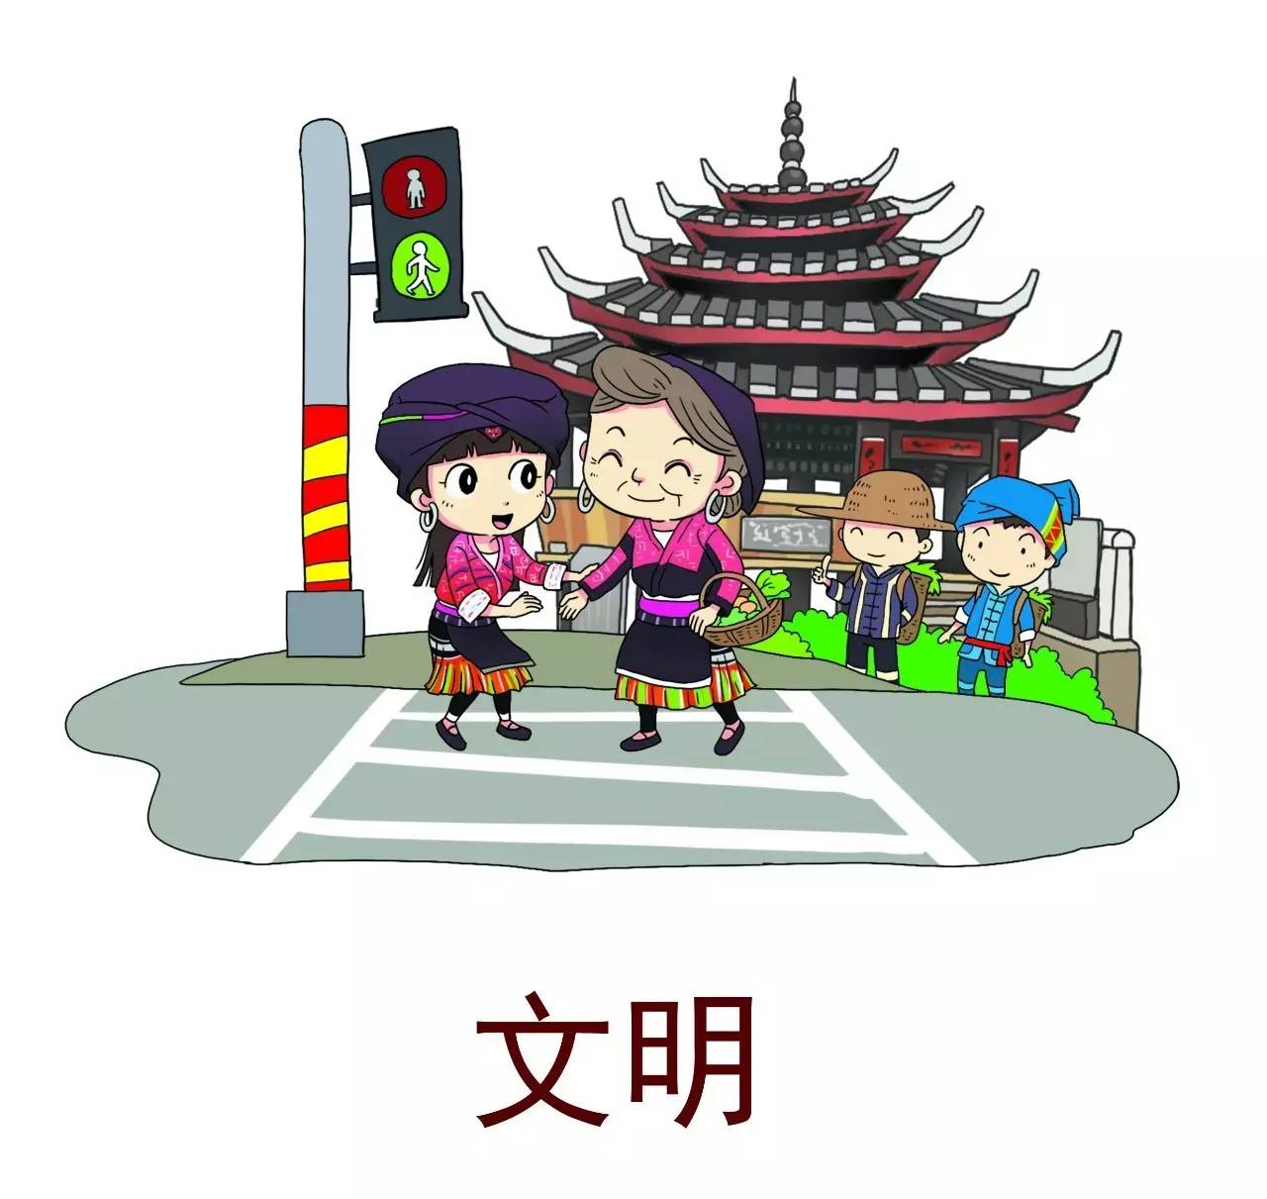
童心永向党 筑梦向未来
——图说社会主义核心价值观
2023年益阳市赫山区“童心永向党 筑梦向未来”
——图说社会主义核心价值观
社会主义建设的探索和曲折发展
1956年9月15日至27日，中国共产党第八次全国代表大会在北京举行。这是党在全国执政后召开的第一次全国代表大会。毛泽东在开幕词中开宗明义地指明大会的任务是："总结从七次大会以来的经验，团结全党，团结国内外一切可能团结的力量，为了建设一个伟大的社会主义的中国而奋斗。"他满怀信心地说："已经得到解放的中国人民的力量是无穷无尽的","一定能够一步一步地把我国建设成为﹣个伟大的社会主义工业化的国家"。人们热切感受到，中国历史上一个新的全面的大规模的社会主义建设时期开始了。

Slide 4
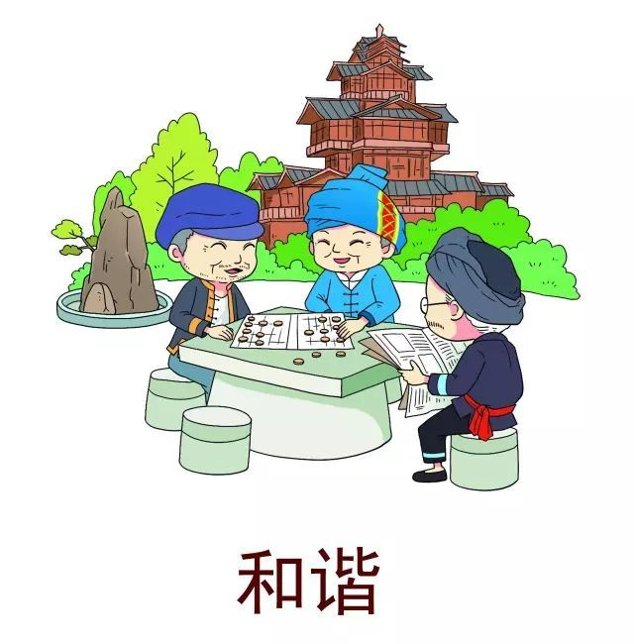
童心永向党 筑梦向未来
——图说社会主义核心价值观
2023年益阳市赫山区“童心永向党 筑梦向未来”
——图说社会主义核心价值观
社会主义建设的探索和曲折发展
1956年9月15日至27日，中国共产党第八次全国代表大会在北京举行。这是党在全国执政后召开的第一次全国代表大会。毛泽东在开幕词中开宗明义地指明大会的任务是："总结从七次大会以来的经验，团结全党，团结国内外一切可能团结的力量，为了建设一个伟大的社会主义的中国而奋斗。"他满怀信心地说："已经得到解放的中国人民的力量是无穷无尽的","一定能够一步一步地把我国建设成为﹣个伟大的社会主义工业化的国家"。人们热切感受到，中国历史上一个新的全面的大规模的社会主义建设时期开始了。

